Slide 1
Hromadná korespondence

Slide 2
Hromadná korespondence
Používá se k opakovanému odesílání stejných dopisů, dokumentů více adresátům.
Při hromadné korespondenci pracujete vždy se dvěma různými soubory:
Hlavní dokument: lze nastavit tak, aby měl stejnou velikost a vzhled, jaký mají mít konečné dopisy, …
Zdroj dat: adresář příjemců jako tabulka vytvořená v programu Word, list programu Excel nebo seznam kontaktů aplikace Outlook.

Slide 3
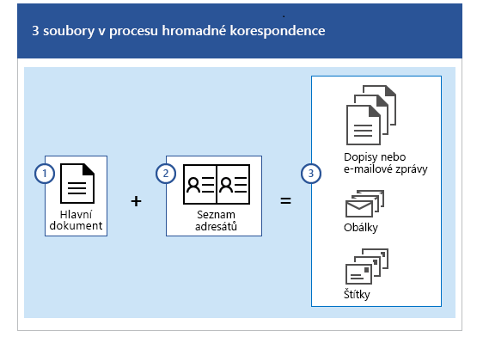
https://support.content.office.net/cs-cz/media/264c3de3-b3c0-4894-b8ab-216dc04084bc.png, 3.0. 2017

Slide 4
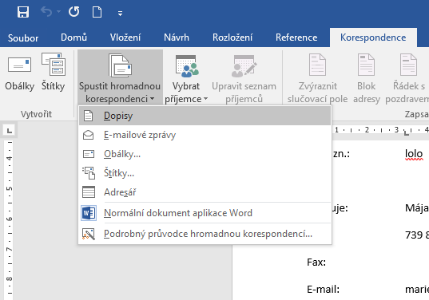

Slide 5
Zdroje dat
Tabulka aplikace Microsoft Excel
Seznam kontaktů aplikace Microsoft Outlook
Seznam adres Microsoft Office
Datový soubor aplikace Word
Databáze aplikace Microsoft Access
Textové soubory
Můžete použít jakýkoli textový soubor s datovými poli oddělenými tabulátory nebo čárkami (středníky) a s datovými záznamy oddělenými znaky konce odstavce.

Slide 6
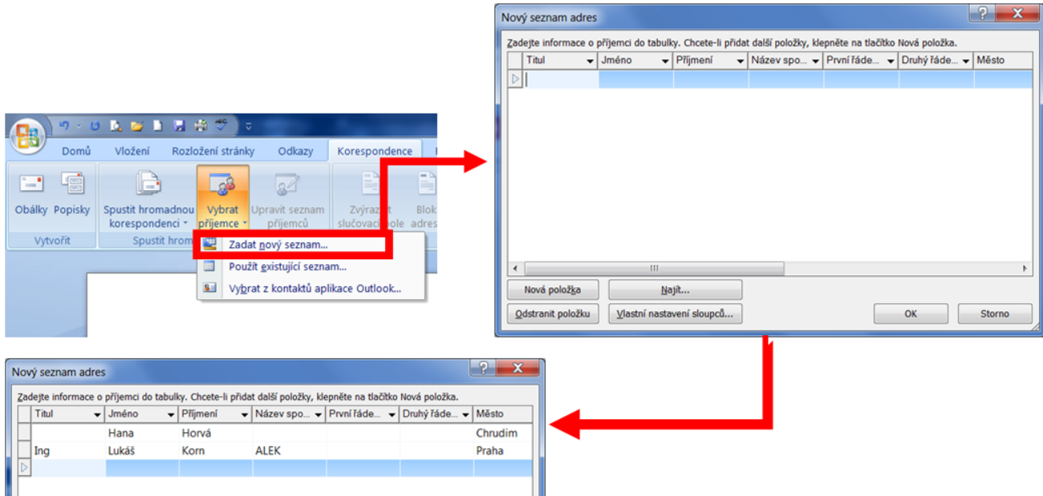
Nový seznam příjemců

Slide 7
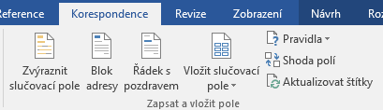
Pole
Nachází se ve skupině Zapsat a vložit pole.
Skládá se:
Blok adresy: slouží k vložení adresy.
Řádek s pozdravem: slouží k vložení pozdravu.
Vložit slučovací pole: nám umožňuje vložit více objektů (např. jméno, město, oslovení, atd.)

Slide 8
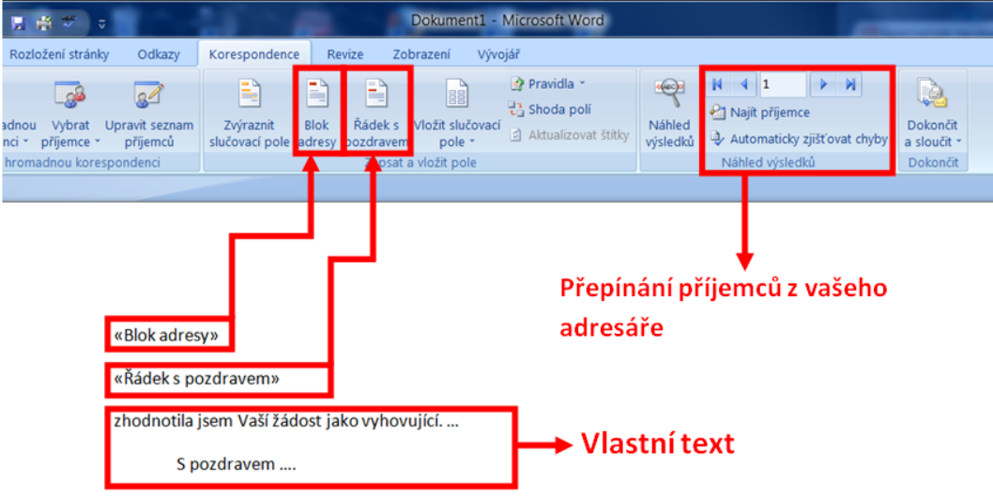

Slide 9
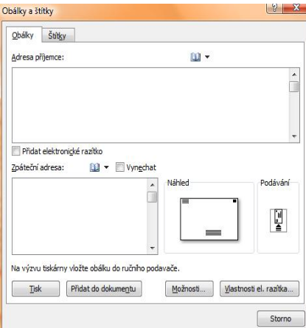
Tvorba obálky
Na kartě Korespondence klikněte ve skupině Vytvořit na tlačítko Obálky.

Slide 10
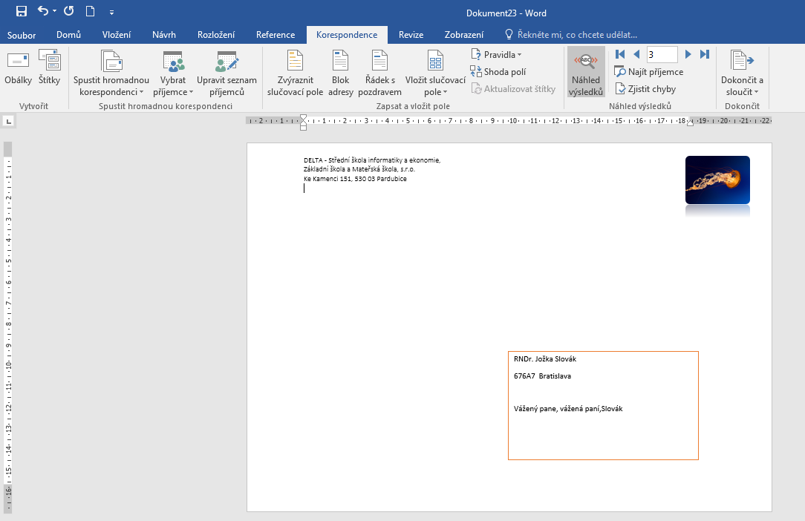

Slide 11
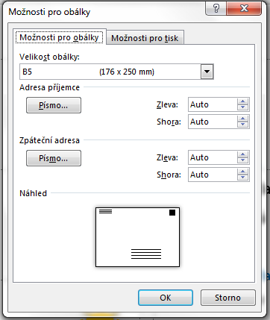
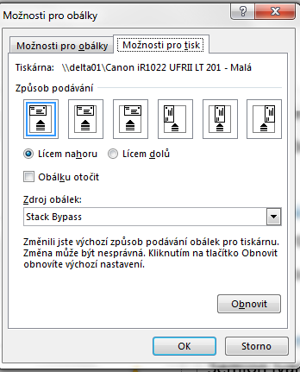

Slide 12
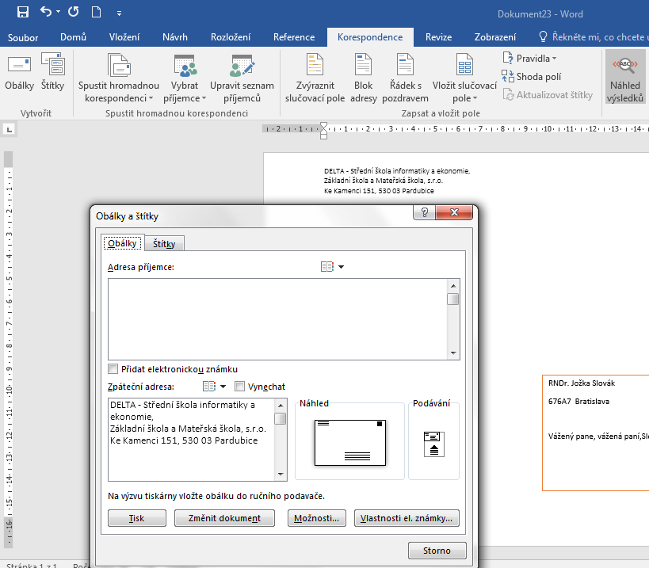

Slide 13
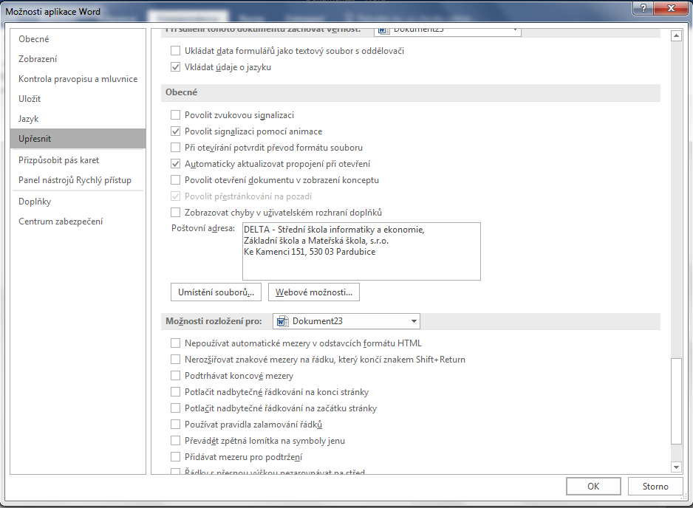
Nastavení odesilatele

Slide 14

Štítky

Slide 15
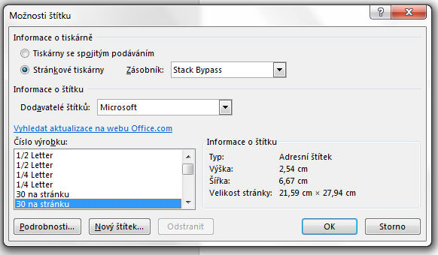

Slide 16
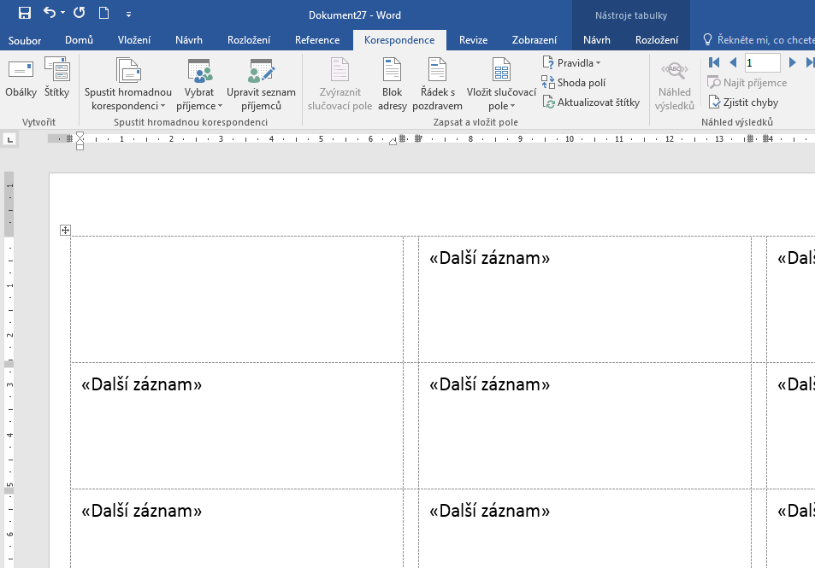
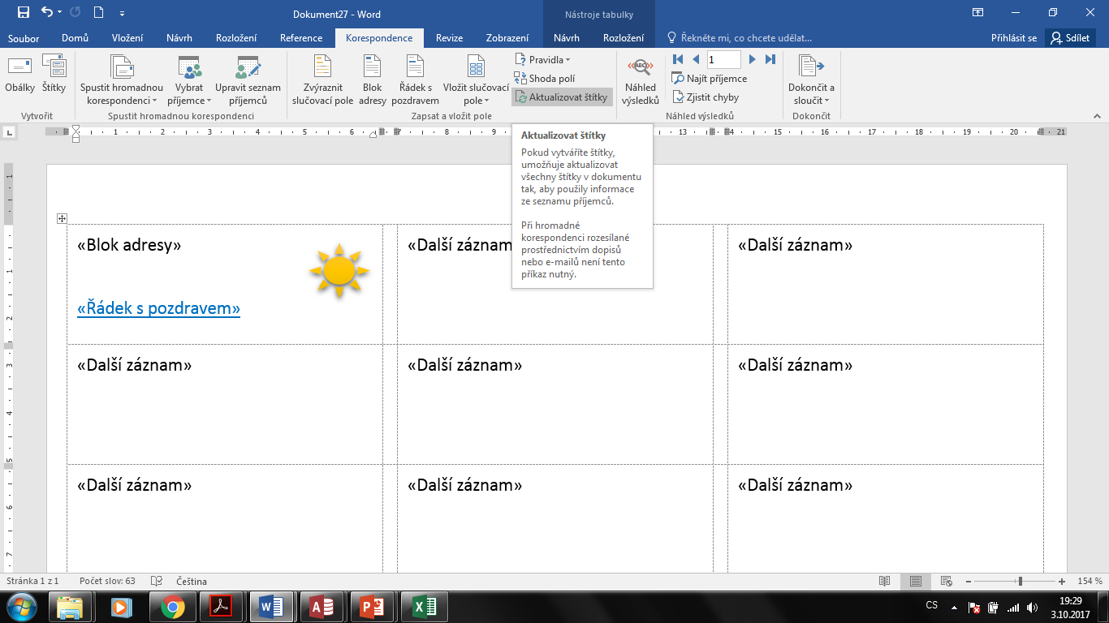

Slide 18
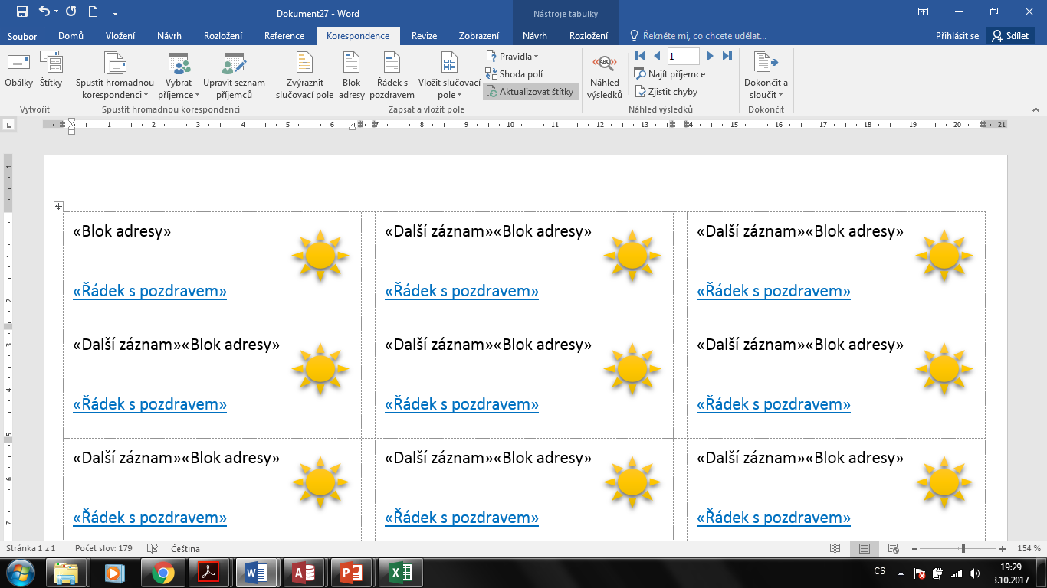
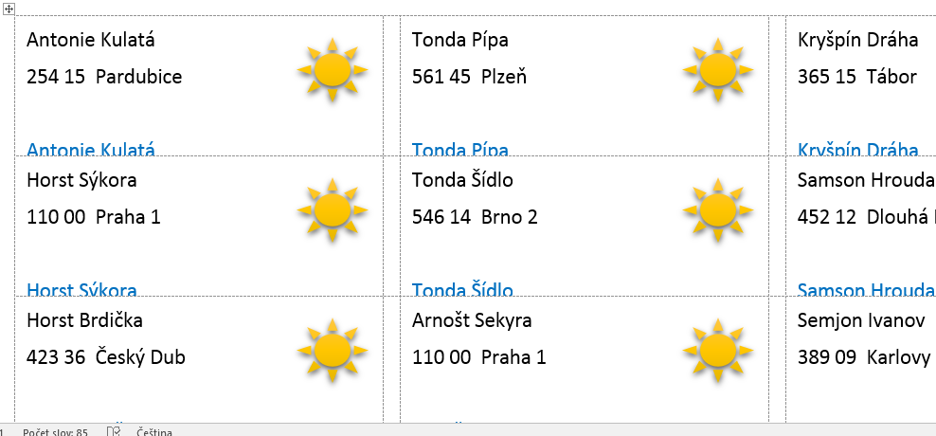

Slide 19
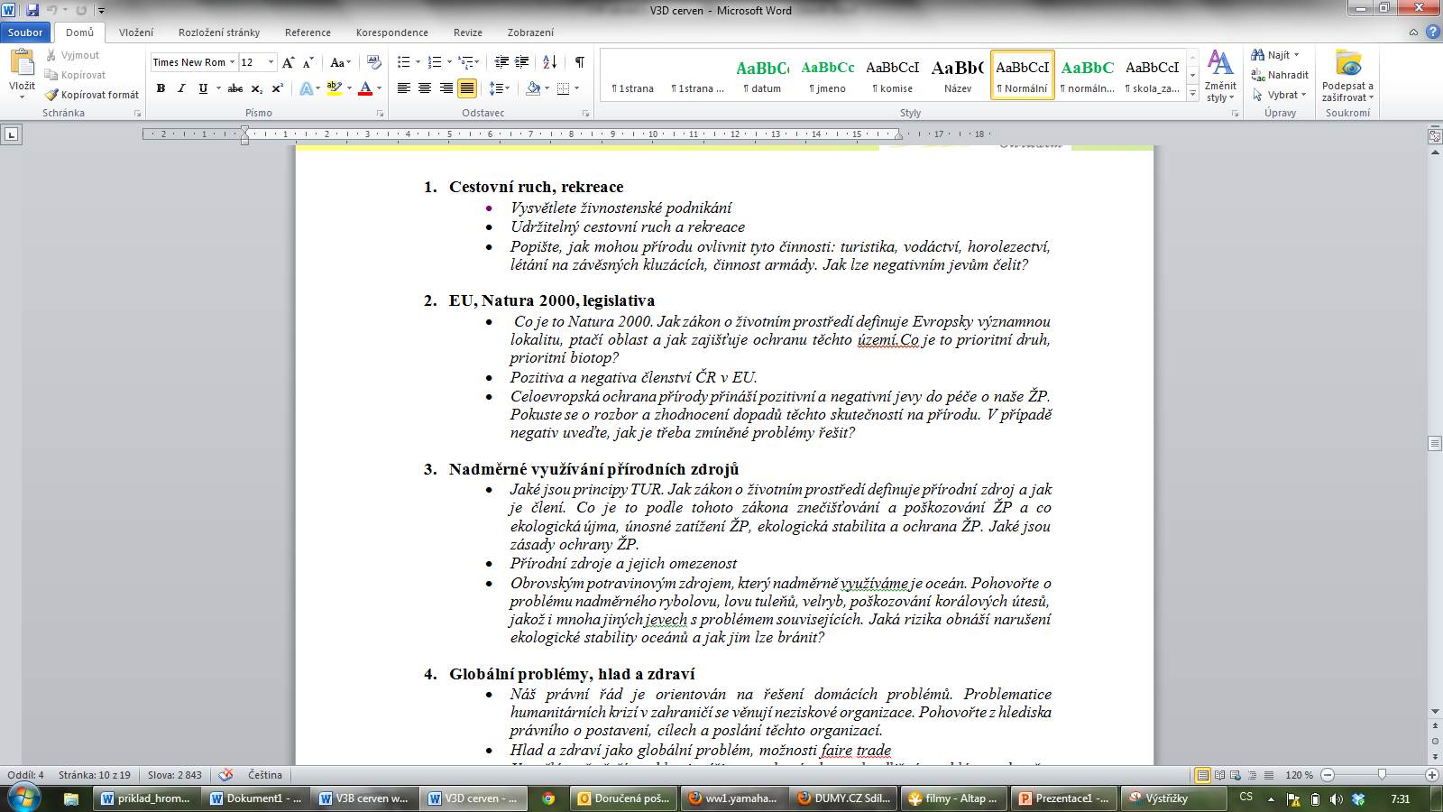
Word
SHRNUTÍ POSTUPU HROMADNÉ KORESPONDENCE
Ve Wordu napíšeme dopis.
Můžeme si zvýraznit texty, které budeme později měnit.
Např. jména, adresy, apod.

Slide 20
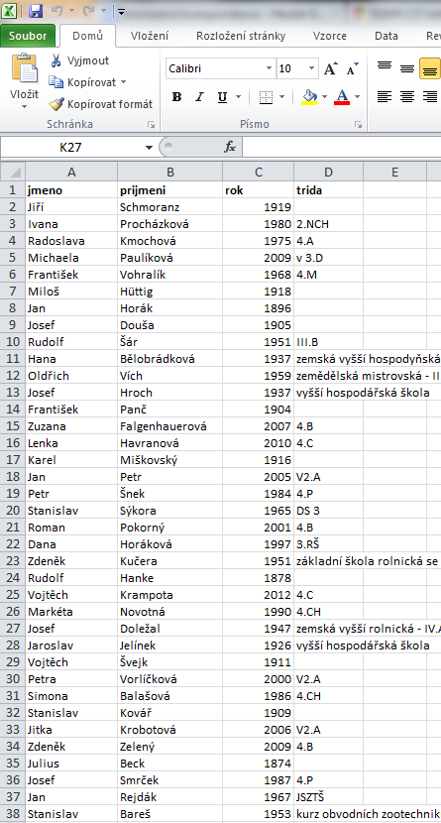
Excel
V Excelu vytvoříme zdroj dat
Tj. v tabulce napíšeme veškeré hodnoty, které se budou měnit
Dodržujeme zásady pro tvorbu databáze

Slide 21
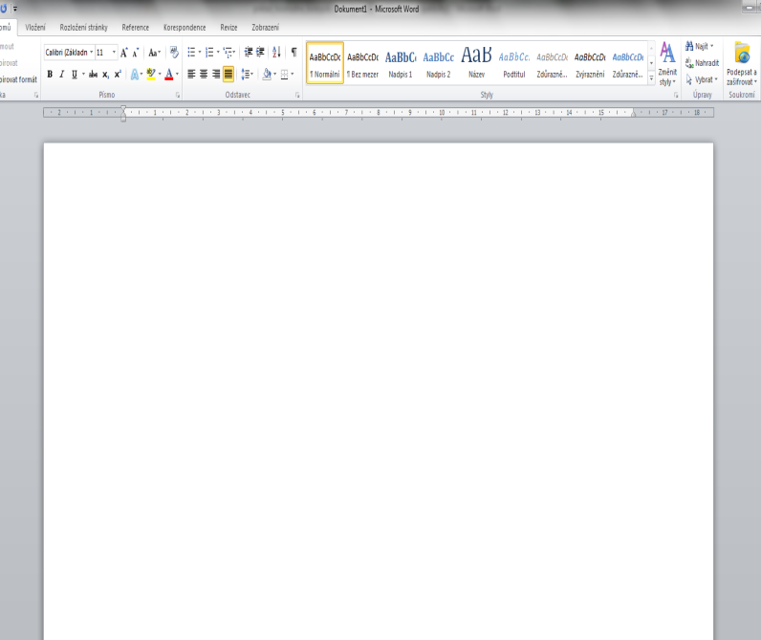
Word → Excel
Propojíme zdroj dat z Excelu s dopisem ve Wordu
Sloučení
Tisk
Email

Slide 22
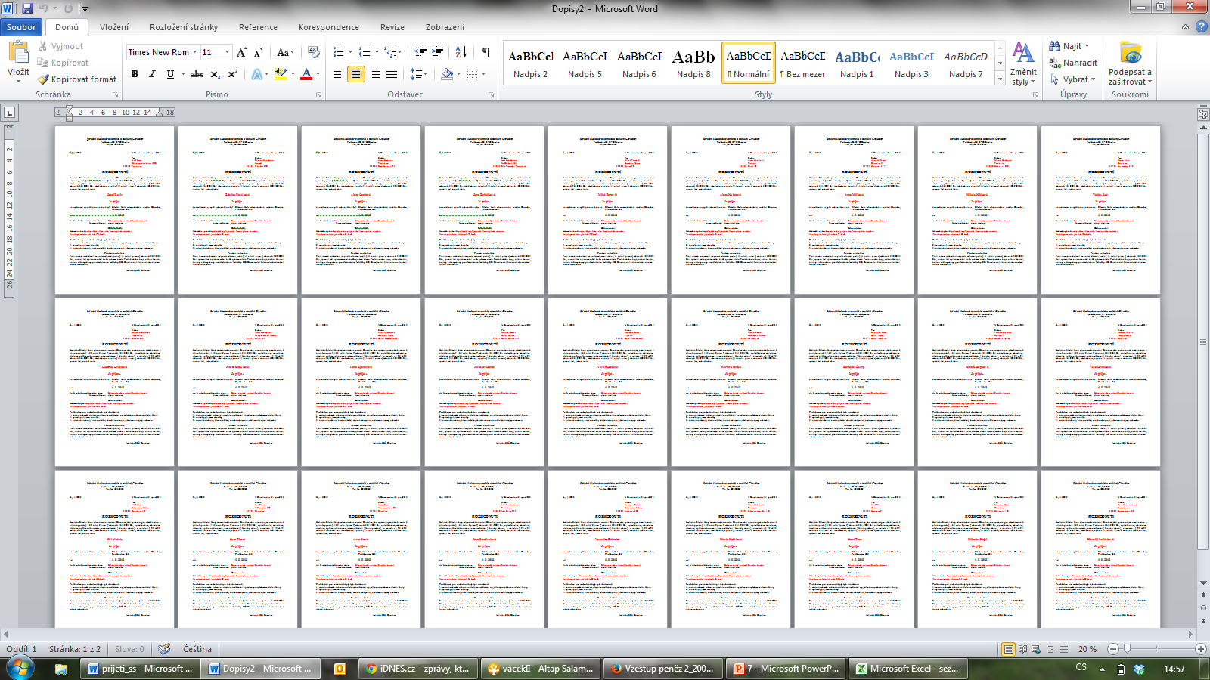
Konečný výsledek => mnoho „stejných“ dokumentů

